Slide 1
Poros plazma kísérletek támogatása multiprocesszoros környezetben
Készítette: Bakró Nagy István
Konzulens: Hartmann Péter (MTA Wigner FK,SZFI)
Reichardt András (BME SZHVT)

Slide 2
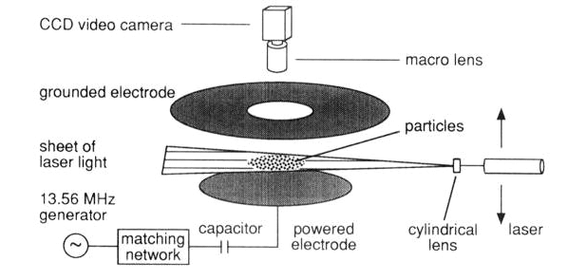
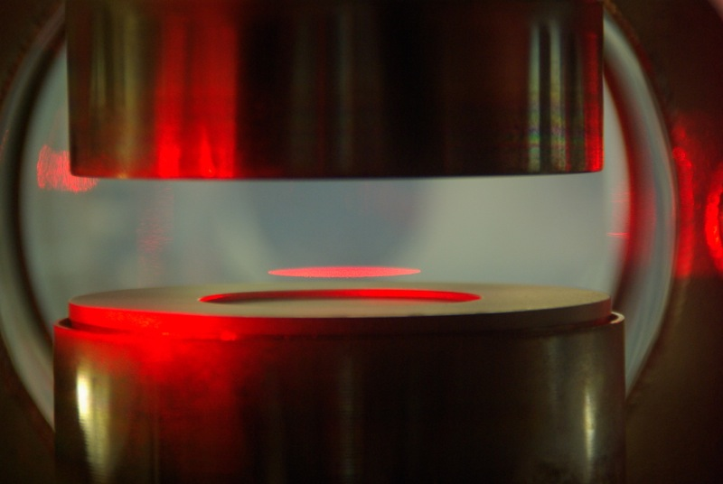
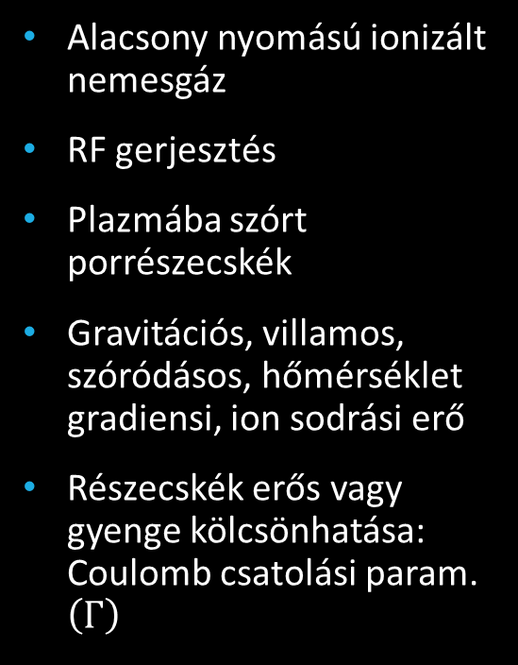
A poros plazma kísérlet
Alacsony nyomású ionizált nemesgáz
RF gerjesztés
Plazmába szórt porrészecskék
Gravitációs, villamos, szóródásos, hőmérséklet gradiensi, ion sodrási erő
Részecskék erős vagy gyenge kölcsönhatása: Coulomb csatolási param. $\left(Γ\right)$

Slide 3
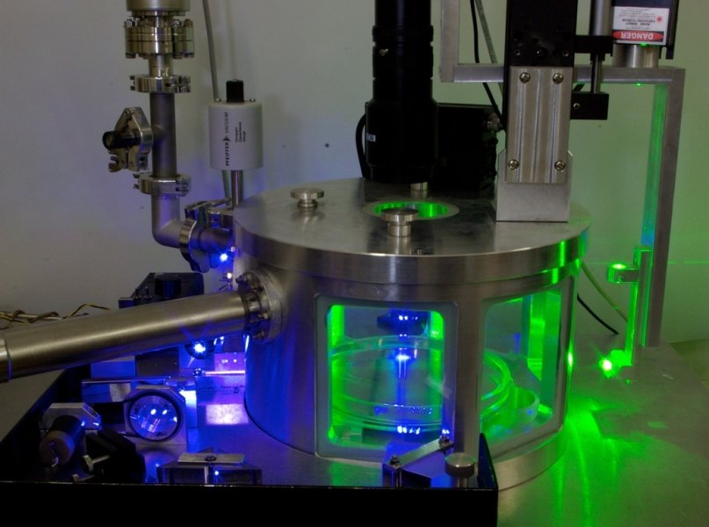
A kísérlet
Elővákuum, középvákuum szivattyú
Nemesgáz áramlás
RF gerjesztés
Porrészecskék
Megvilágító lézer és kamera

Slide 4
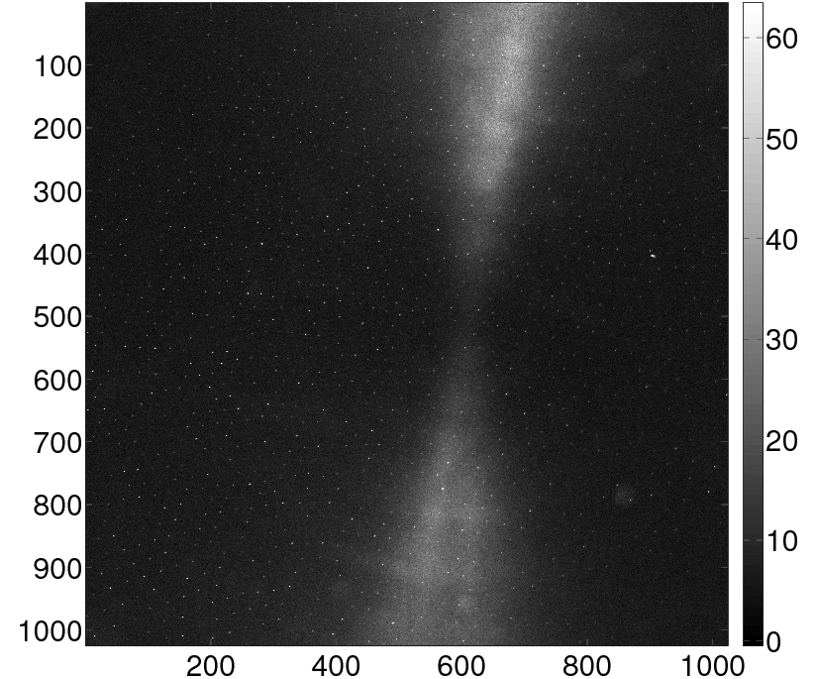
Álló eset

Slide 5

Forgó eset

Slide 6
Részecskék detektálása
Küszöb módszer
Küszöb módszer szűréssel
Gauss szűrővel
Medián szűrő
Adaptív küszöb módszer szűréssel
Fényképezés okozta részletesség-különbség problémája
Fényes területekben kevésbé bízhatunk meg

Slide 7
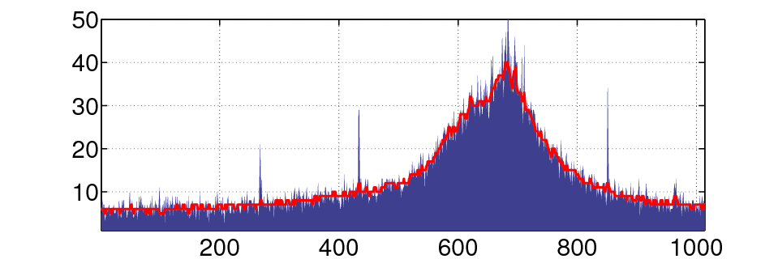
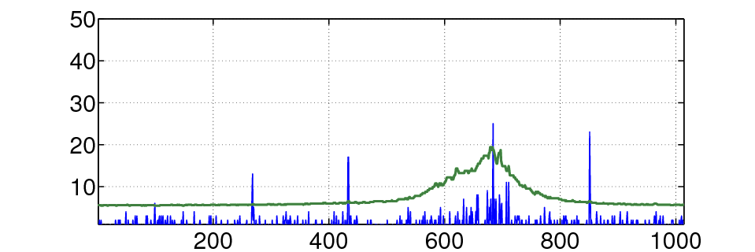
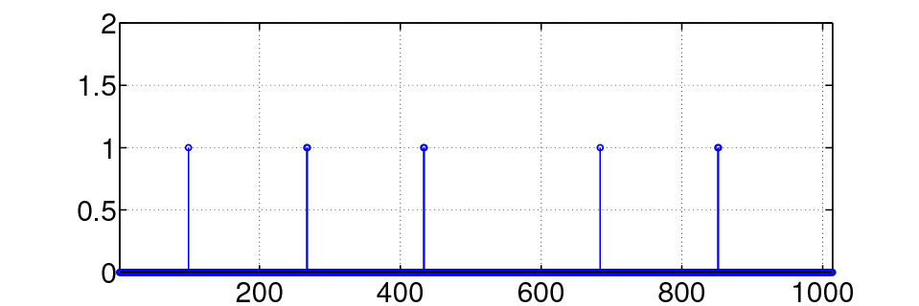

Slide 8
Részecske pozíciójának számítása momentum módszerrel
Ditherelés a fókusz elállításával
Megjelölt pixel kiterjesztése
Flood-fill algoritmussal a ROI megkeresése
Maximálisan világos pont
Súlypont számítása

Slide 9
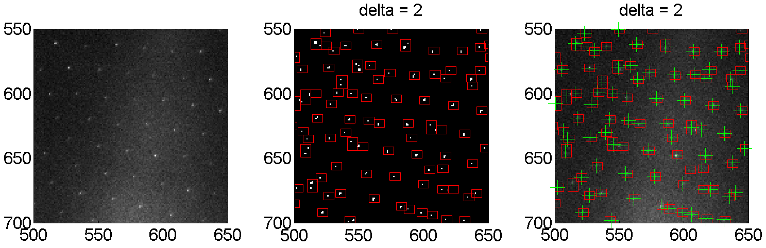
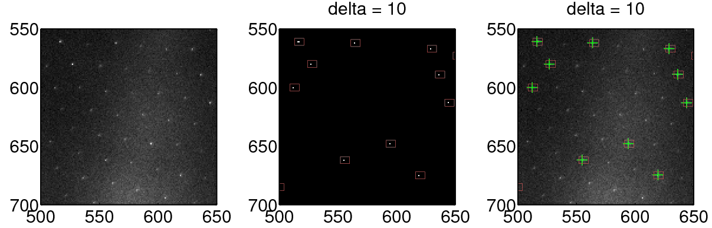
Momentum módszer

Slide 10
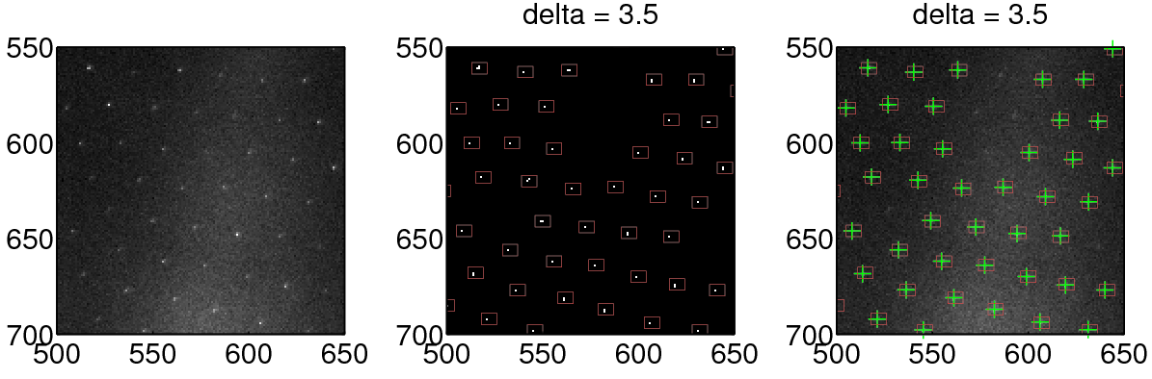
Momentum módszer

Slide 11
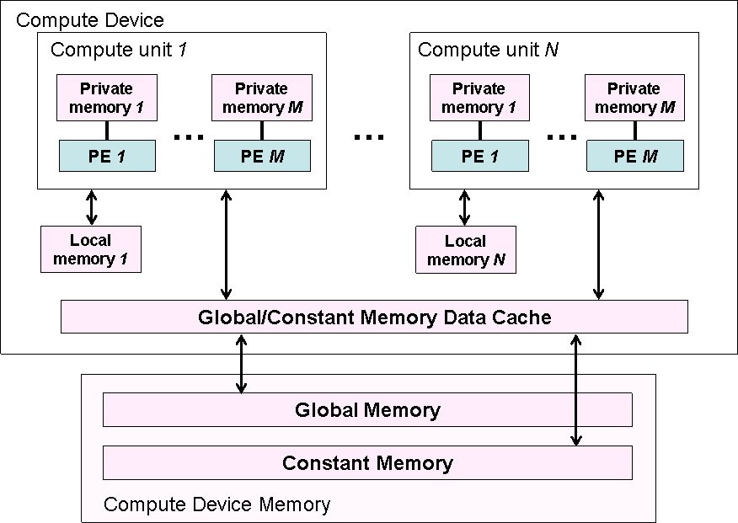
OpenCL architektúrája
Eszköz architektúrája
Memória szintek
 | Allokálás |  | Sebesség
 | Hoszt | Kernel
Globális | Din | Statik. | Lassú
Konstans | Din | Statik. | Gyors
Lokális | Din | Statik. | Gyors
Privát | Din | Statik. | Regiszter

Slide 12
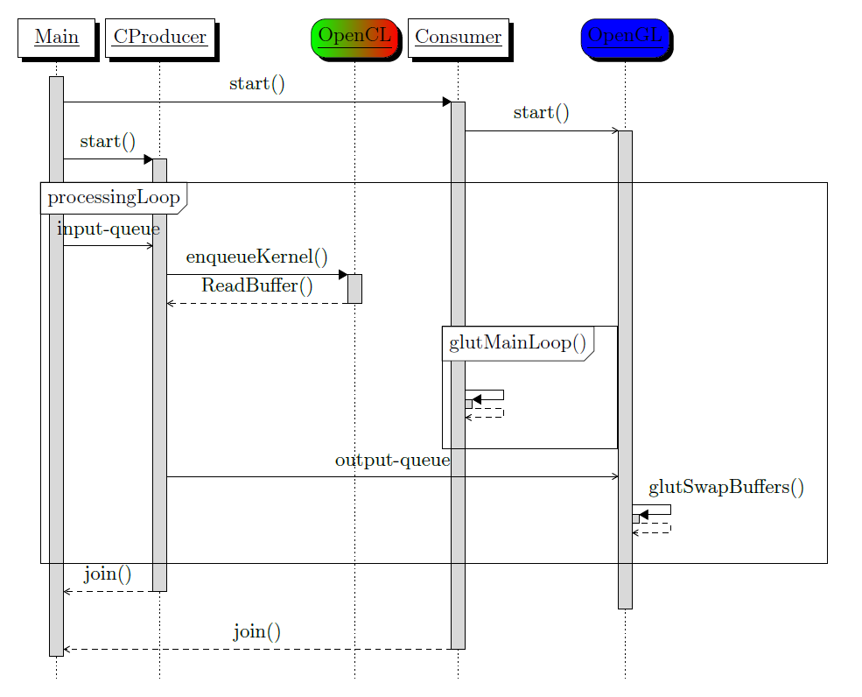
A host-program működése

Slide 13
A meghívott kernelek
Medián szűrő
Átlag számító
Szórás számító
Detektáló
ROI-t megkereső és tömegpont számító

Slide 14
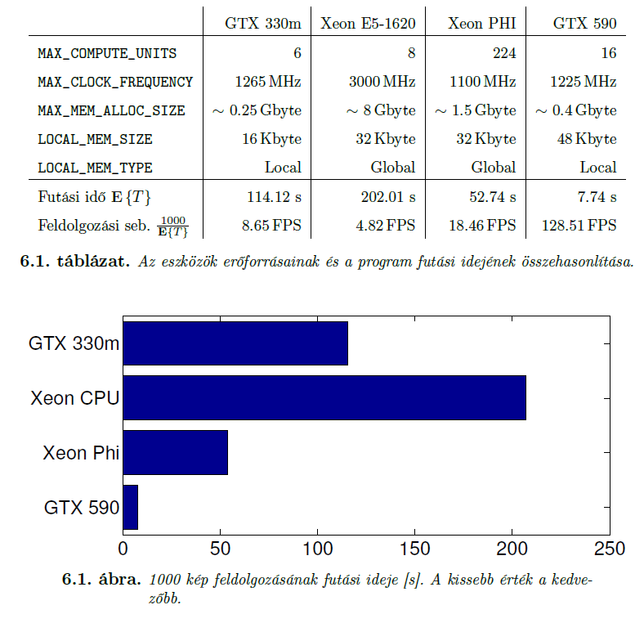

Slide 15
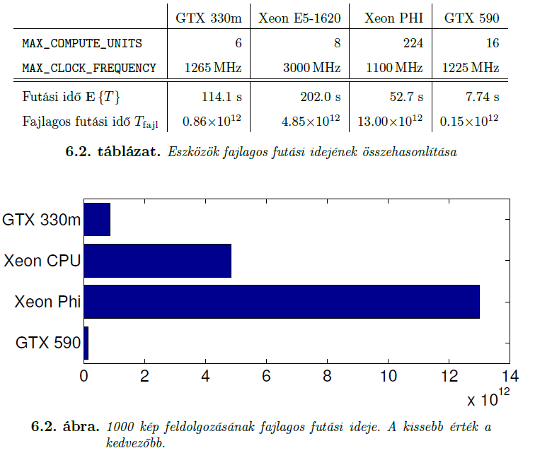

Slide 16
Összegzés
Bemutattam a porosplazma kísérletek apparátusát
Részecske detektálása szűréssel és adaptív döntési küszöbbel
Szűrés Gauss helyett medián szűrővel
Host-program producer-consumer szálba rendezése
Eredmény grafikus megjelenítése (OpenGL)
További lehetőségek:
Paraméterek GUI-val történő online állítása
Eredeti stream megjelenítése

Slide 17
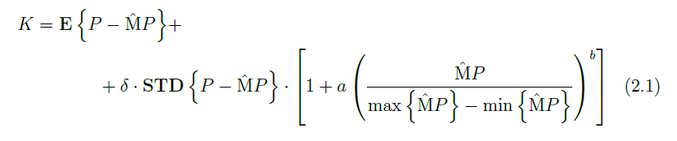
Bírálói kérdések
1) Hogyan történt a program tesztelése, validálása, különös tekintettel a kernelre?
2) Mikor kell a „ditherelés” a gyakorlatban? (Lásd 2.2 fejezet!)
3) A 2. oldalon található Fn és Fi függetlenek-e egymástól? Válaszát indokolja!
4) A 2.1 egyenletben található paramétereket hogyan választjuk meg? (Lásd 10. oldal!)

Slide 18
Bírálói kérdések
5) A 19. oldal alján olvasható: „Az összehasonlíthatóság végett a legkisebb memóriájú eszközre fogom a problémát skálázni. Tehát maximálisan 16Kbyte lokális memóriát fogok használni. A többi eszköz memóriája nagyobb, így a kód mindegyiken tud futni.”
E fenti feltételezés viszont azt jelenti, hogy csak az egyik eszközre lesz optimális a kernel. Ez módisítja a 6.1 ábrán vázolt futási sebességeket. Mi a helyzet, ha a 16Kbyte helyett az egyes hardverek optimum memória blokkját használjuk a párhuzamosításhoz? Történt-e ez irányú vizsgálat?
6) A diploma dolgozatban ismertetett program alkalmazása hogyan történik a poros plazma készüléken végrehajtott mérések során? A jelölt lehetőleg konkrét példán keresztül mutassa be az általa kifejlesztett program alkalmazását

